Slide 1
Педагогический проект по нравственно – патриотическому воспитанию во второй младшей группе
Воспитатель: Маркова Елена Владимировна
Группа №3

Slide 2
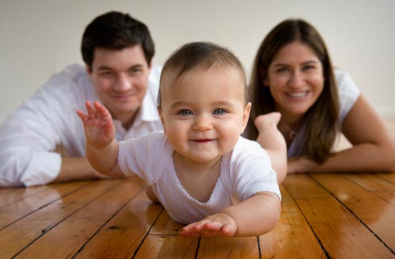
Тема проекта: «Моя семья»

Slide 3
Цель проекта: формирование предпосылок нравственно-патриотического воспитания детей младшего дошкольного возраста через знакомство с семьей. Задачи проекта: -систематизировать представления детей о семье; -сформировать представление о себе, о членах семьи; -учить строить элементарные родственные связи; -воспитывать у детей чувства любви и уважения к близким людям; -привлечь семьи детей к сотрудничеству с детским садом; -развивать семейное творчество; -активизировать словарь детей на основе углубления знаний о своей семье.

Slide 4
Этапы проекта: 1. Подготовительный этап Изучение теоретических вопросов проблемы 1)Подобрать и изучить методическую литературу для подготовки консультации с родителями; 2)Подобрать материал для рекомендации по изготовлению коллажа «Моя семья»; 3)Составить картотеку стихов, потешек, пальчиковых игр о семье; 4)Сделать альбомы с сюжетными и предметными картинками на тему «Семья».

Slide 5
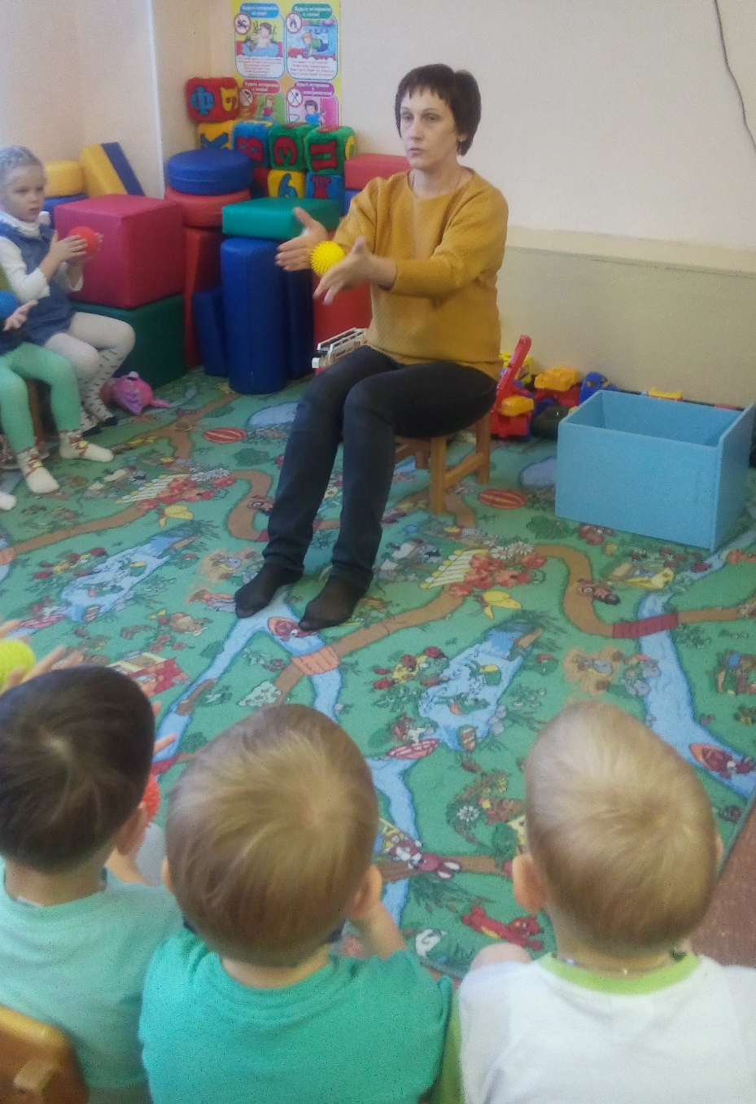
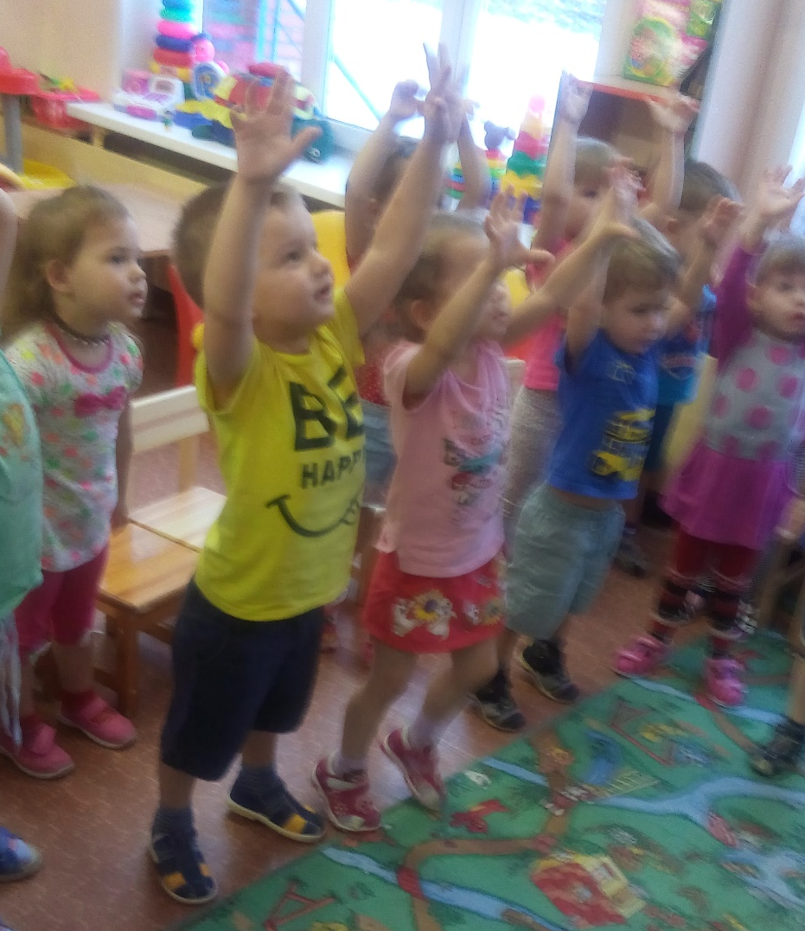
2.Основной этап Работа с детьми: 1)НОД по теме «Моя семья»;

Slide 6
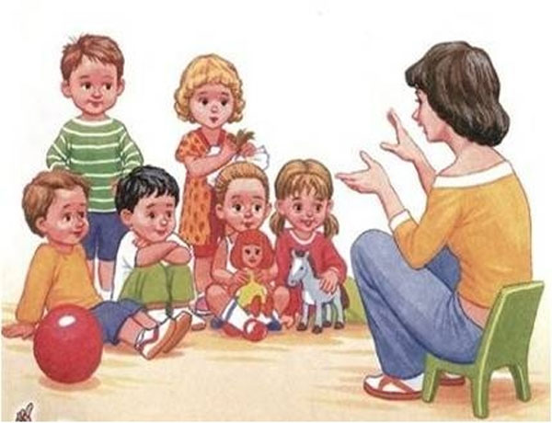
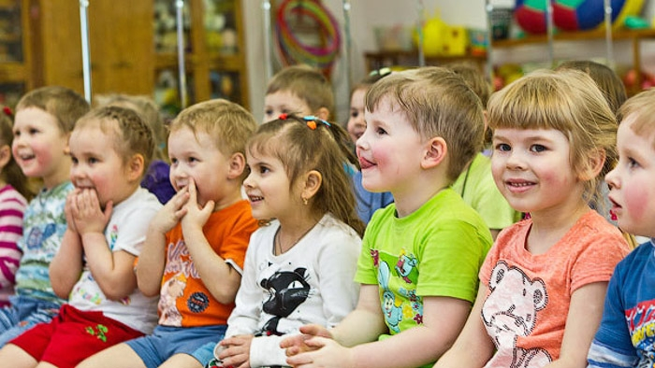
2)Беседы и рассматривание иллюстраций на тему «Моя семья»; 3)Проведение игры-ситуации «Знакомство с членами семьи»;

Slide 7
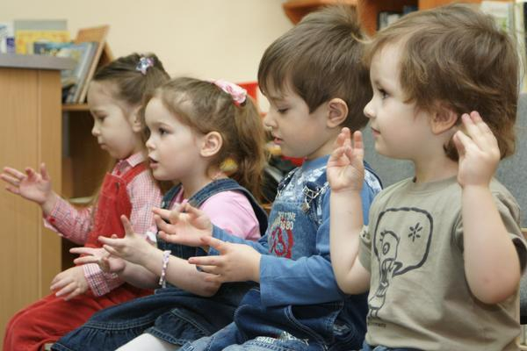
4)Чтение детям стихотворений, загадок, поговорок о семье; 5)Проведение пальчиковых игр на тему «семья»;

Slide 8
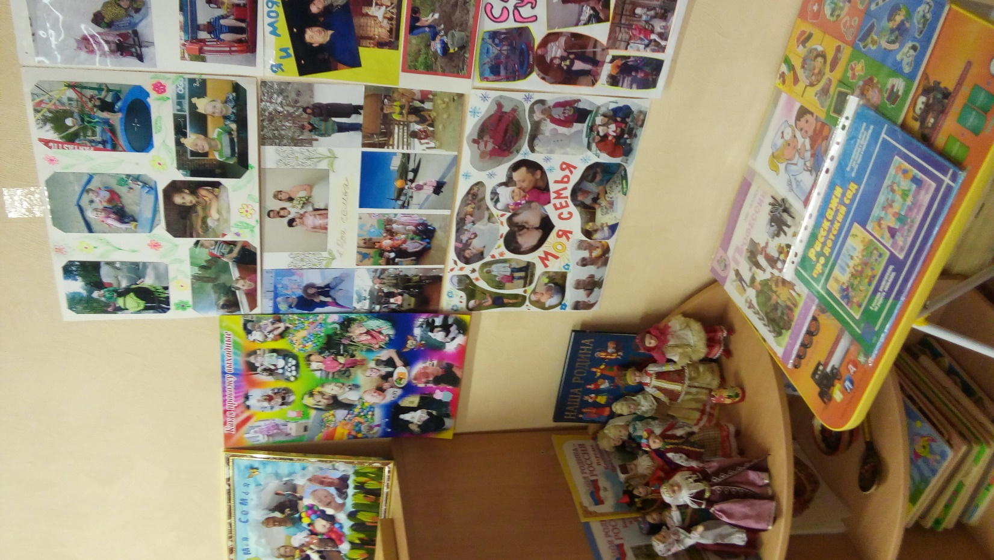
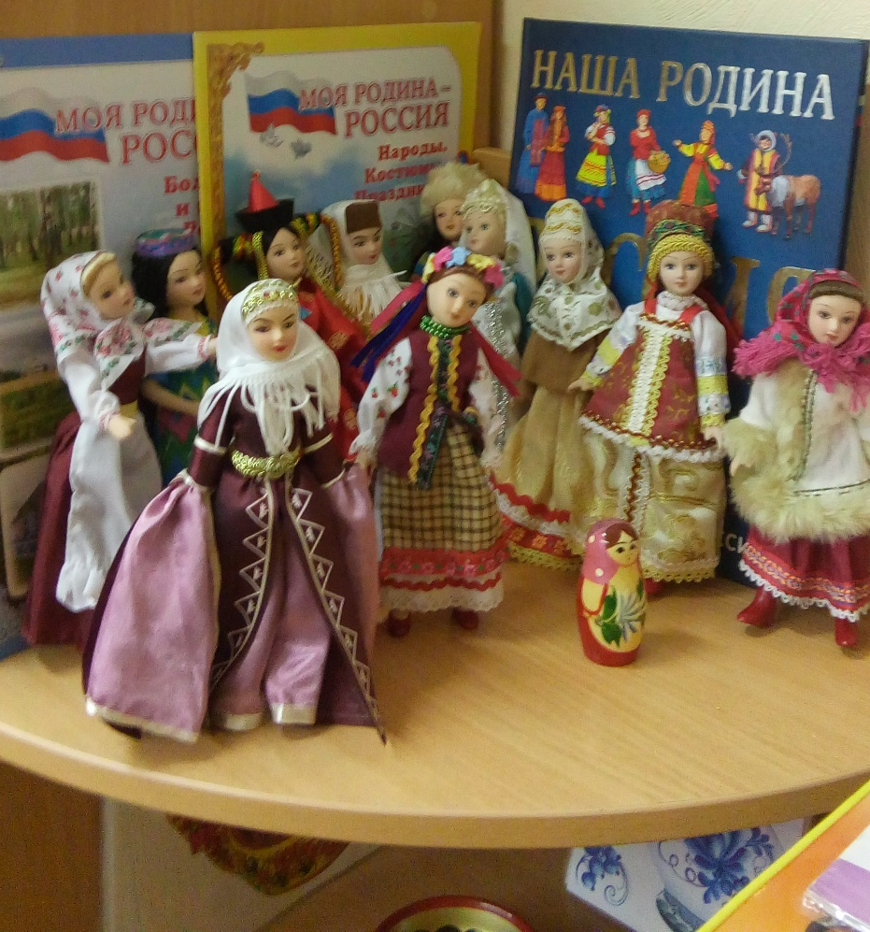
6) оформление уголка нравственно-патриотического воспитания в группе.

Slide 9
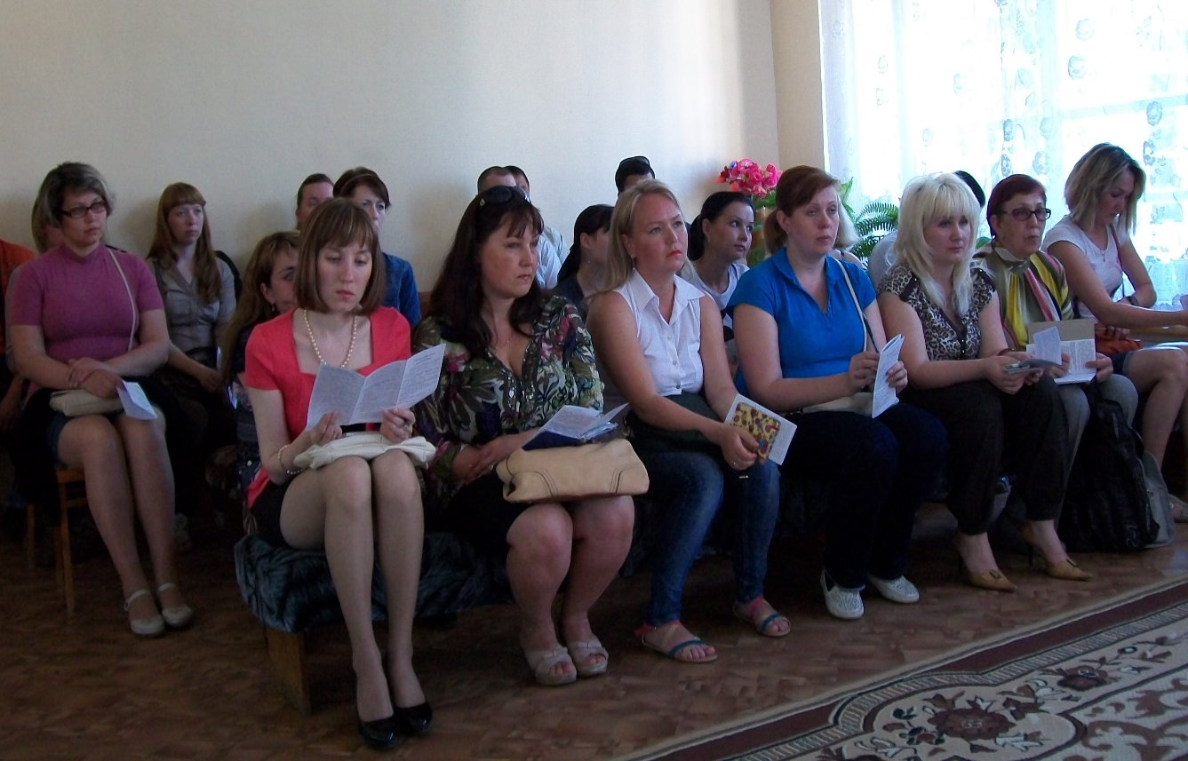
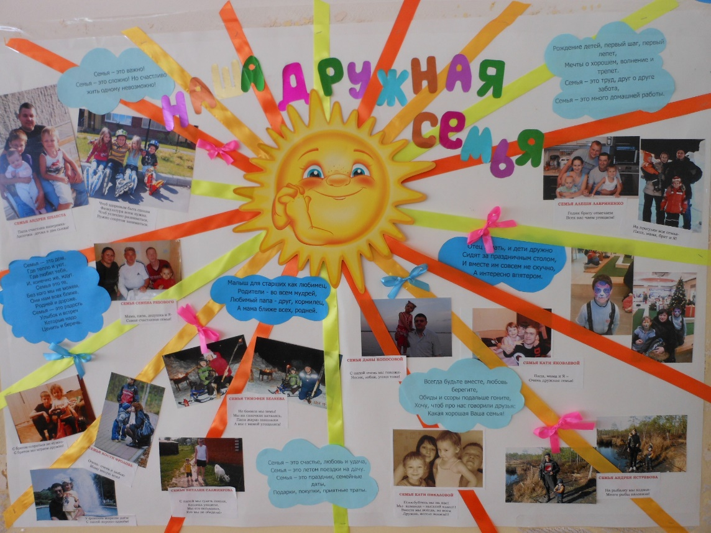
Работа с родителями: 1)Проведение консультации «Роль семьи в воспитании патриотических чувств у дошкольников»; 2)Консультация для родителей «О семейных традициях»; 3)Консультация для родителей «Азбука воспитания»; 4)Ознакомление родителей с рекомендациями по созданию коллажа «Моя семья»; 5)Изготовление родителями коллажа «Моя семья».

Slide 10
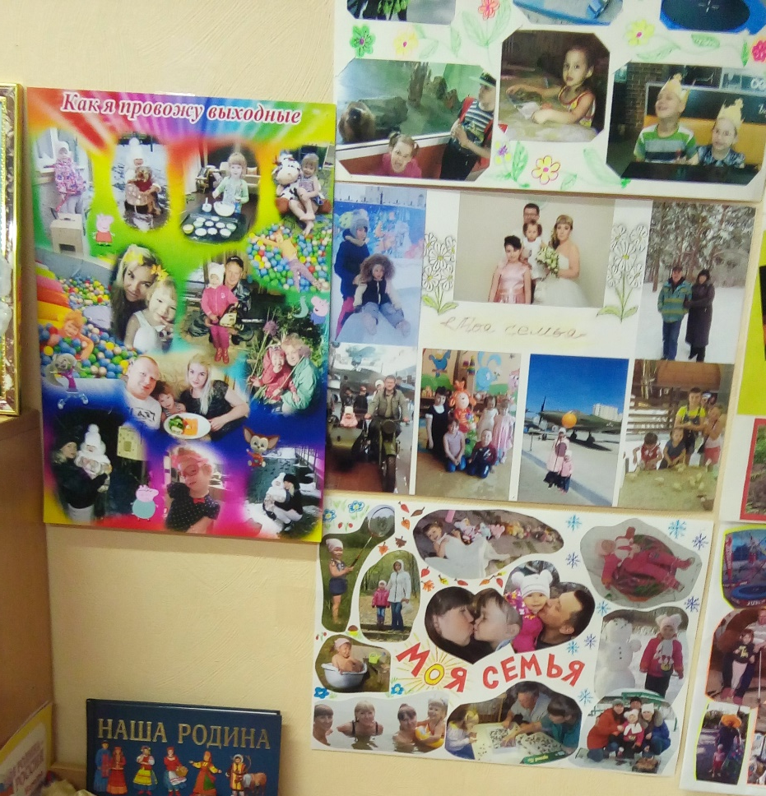
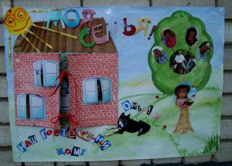
3.Заключительный этап 1)Выставка работ «Моя семья»; 2)Презентация по педагогическому проекту «Моя семья»;

Slide 11
Спасибо за внимание!

